Slide 1

Notes:
Portada institucional. Saludo, nombre y programa. 10 segundos.

Slide 2


Agosto de 2026.
Ciencia de Datos
“Tomando decisiones basados en conocimiento”
Título
Producto de datos para el análisis integrado del comercio de importación y el tráfico portuario de Buenaventura
Autores
Juan Manuel Tejada Fajardo · Jesús Alejandro Guerrero
Director
Ing. Fabián Castillo · Universidad Libre — Seccional Cali
Notes:
Presentar el título y los integrantes. 15 segundos.

Slide 3
Agosto de 2026.
Contenido de la sustentación
15 minutos
Quince minutos repartidos en tres momentos
1 · Información general
Introducción y procesos generales
2 · Planteamiento del problema
Descripción, antecedentes, formulación y sistematización
3 · Objetivos
General y específicos
4 · Justificación, alcance y delimitación
Por qué, hasta dónde y con qué
5 · Marco de referencia
Teórico, conceptual, contextual y legal
6 · Metodología
Fundamento de la ciencia de datos
7 · Ingeniería y despliegue del producto
Entorno, cuadro de mando y demostración en vivo
8 · Modelo de negocio y comunicación
Propuesta de valor y difusión
9 · Cierre
Conclusiones, recomendaciones y fuentes
Contexto 3 min · Producto de datos 10 min · Cierre 2 min
Notes:
Anunciar el recorrido y el reparto de tiempo. 15 segundos.

Slide 4
Agosto de 2026.
Introducción
Contexto
El ciclo que recorre el proyecto, de la fuente oficial a la decisión
Fuentes oficiales
Decisión informada
Ingesta y trazabilidad
Comercio de Buenaventura
Cuadro de mando
Análisis exploratorio
Modelado y validación
Dos dominios oficiales integrados: 173 meses de aduana (2012-01 a 2026-05) y 102 meses de puerto (2018-01 a 2026-06).
Notes:
El proyecto no es un tablero: es un ciclo completo de datos. Insistir en que las dos fuentes son oficiales y verificables. 25 s.

Slide 5
Agosto de 2026.
Procesos generales
Contexto
Mapa de procesos: cuatro capas de datos con evidencia en cada paso
RAW
Fuente inmutable con hash SHA-256
LANDING
Normalización de formatos
TRUSTED
Series validadas y reconciliadas
SURFACE
Evidencia lista para consumo
PRODUCTO
Cuadro de mando y documento
Control de entrada
Cada archivo se registra con su huella digital y su fecha de descarga antes de ser tocado.
Control de proceso
Reconciliación mes a mes contra el total publicado y bitácora de defectos de la fuente.
Control de salida
80 pruebas automatizadas y revisión de estilo sin hallazgos.
Ningún resultado del producto existe sin un archivo de evidencia que lo respalde y sin la pregunta del catálogo que lo originó.
Notes:
Explicar que la arquitectura por capas es lo que hace auditable el resultado. 25 segundos.

Slide 6
Agosto de 2026.
Planteamiento del problema
Contexto
Mapa conceptual: qué impide hoy leer el comercio de Buenaventura como un solo fenómeno
Conceptos no equivalentes
El peso neto aduanero y las toneladas portuarias no miden lo mismo.
Sin llave común
No hay identificador público que una una declaración con un movimiento de carga.
La información existe, pero está partida
Lectura incompleta
Con una sola fuente no se distingue si un mes cambió por valor o por volumen.
Dos registros separados
La aduana mide declaraciones; el puerto mide toneladas movilizadas.
Notes:
El problema no es falta de datos: es que están partidos y nadie los lee juntos. 25 segundos.

Slide 7
Agosto de 2026.
Antecedentes
Contexto
Línea de tiempo: de las fuentes disponibles al producto integrado
2012
El DANE publica microdatos mensuales de importación por aduana.
V4
Producto aduanero validado con backtesting y 80 pruebas.
2018
Supertransporte abre el tráfico portuario mensual por sociedad.
2026
V5 integra aduana y puerto y mide si la integración aporta.
El hallazgo que abrió la versión 5: el dataset portuario resultó ser mensual y descargable por interfaz de programación, no trimestral en PDF como suponía el diagnóstico inicial.
Notes:
Contar el giro: el diagnóstico inicial estaba equivocado y comprobarlo habilitó el dominio portuario. 20 segundos.

Slide 8
Agosto de 2026.
Formulación del problema
Contexto
¿Cómo desarrollar un producto de datos reproducible que integre información aduanera y portuaria de Buenaventura, permita monitorear y explicar indicadores agregados, pronostique únicamente aquellos con historia y calidad suficientes, comunique la incertidumbre de forma calibrada y no afirme relaciones que las fuentes no permiten sostener?
La última condición de la pregunta admite una respuesta negativa, y el proyecto la mide en lugar de suponerla.
Notes:
Leer la pregunta despacio. Subrayar que se admitía que la respuesta fuera negativa. 20 segundos.

Slide 9
Agosto de 2026.
Sistematización del problema
Contexto
Diagrama de árbol: la pregunta central abierta en cuatro preguntas verificables
¿Qué aporta integrar aduana y puerto en Buenaventura?
¿Con qué llave?
Qué tipo de unión admiten las fuentes: directa, agregada o solo contextual.
¿Con qué calidad?
Qué cobertura, continuidad y defectos tiene cada serie una vez reconciliada.
¿Mejora el pronóstico?
Si añadir variables portuarias reduce el error del pronóstico aduanero.
¿Qué no se puede responder?
Qué preguntas quedan cerradas por ausencia de fuente pública.
Notes:
Cuatro preguntas, cada una con respuesta medida en el proyecto. 20 s.

Slide 10
Agosto de 2026.
Objetivo general
Contexto
Desarrollar y validar un producto de datos reproducible que integre información aduanera y portuaria de Buenaventura para monitorear, explicar y pronosticar indicadores agregados, conservando la trazabilidad desde la fuente oficial hasta la salida de consumo.
Trazable
Cada cifra remite a un archivo de evidencia.
Validado
Backtesting con ventana expansiva y líneas base.
Honesto
Lo que la fuente no sostiene se declara no viable.
Notes:
Subrayar la última línea del objetivo: solo lo que las fuentes sostienen. 20 segundos.

Slide 11
Agosto de 2026.
Objetivos específicos
Contexto
Los ocho objetivos del documento, cada uno con el archivo que demuestra su cumplimiento
Producto de datos integrado, trazable y validado
1 · Evaluar la viabilidad de fuentes en cuatro dominios
6 fuentes evaluadas: 2 integradas, 2 de contexto, 2 descartadas.
2 · Construir series mensuales reconciliadas
173 meses aduaneros y 102 portuarios, continuos.
3 · Ejecutar las 52 preguntas y conservar la evidencia
38 ejecutadas, 4 parciales y 10 no viables.
4 · Declarar el tipo de integración posible
Integración agregada por mes; ninguna directa.
5 · Determinar qué indicadores pueden pronosticarse
4 elegibles de 7 evaluados.
6 · Medir si la integración mejora el pronóstico
No lo mejora: pasa de 6,082 % a 6,575 %.
7 · Comunicar la incertidumbre con cobertura medida
Cobertura empírica entre 75,0 % y 91,7 %.
8 · Documentar con evidencia lo no viable
10 preguntas cerradas con búsqueda documentada.
Notes:
No leer los ocho: decir que cada uno tiene un archivo que lo prueba y señalar el sexto, que es el que midió la hipótesis. 25 segundos.

Slide 12
Agosto de 2026.
Justificación práctica
Contexto
Mapa mental: por qué el ejercicio tiene valor aunque parte de sus resultados sean negativos
Método replicable
La arquitectura sirve para otros puertos con las mismas fuentes.
Fuentes abiertas
Todo el insumo es público y la descarga es reproducible por interfaz de programación.
¿Por qué hacerlo?
Resultado negativo útil
Medir que la integración no mejora el pronóstico evita construir sobre un supuesto falso.
Puerto crítico
Buenaventura concentra buena parte del comercio del Pacífico colombiano.
Notes:
Defender el resultado negativo como aporte, no como fracaso. 20 s.

Slide 13
Agosto de 2026.
Alcance
Contexto
Diagrama de Venn: lo que cada dominio aporta y lo que solo se ve al cruzarlos
Aduana
DANE IMPO
173 meses
Valor CIF, peso neto, origen y capítulo
Puerto
Supertransporte
102 meses
Toneladas, tipo de carga y sociedad portuaria
Integración
agregada por mes
101 meses
2018-01 a 2026-05
La intersección es temporal, no de registro: se cruzan meses, nunca una declaración con un movimiento de carga.
Notes:
Dejar clarísimo que la unión es por mes. Es la limitación central. 20 s.

Slide 14
Agosto de 2026.
Delimitación
Contexto
Tabla comparativa: qué entra, qué queda fuera y por qué
Dimensión | Dentro del proyecto | Fuera del proyecto | Razón
Espacial | Zona portuaria de Buenaventura y aduana 35 | Otros puertos del país | El objeto de estudio es un solo nodo
Temporal | Aduana 2012-01 a 2026-05 | Antes de 2012 y después del último corte | Cobertura efectiva de los microdatos
Temática | Importación, tráfico portuario y contexto | Exportación como objeto de modelado | La aduana 35 registra importación
Operacional | Toneladas y tipo de carga por sociedad | Arribos, banderas, tiempos de atención | Sin fuente pública tabular histórica
Metodológica | Modelos lineales regularizados con validación temporal | Modelos de caja negra | Muestra corta y exigencia de interpretabilidad
De las 52 preguntas del catálogo, 10 quedaron cerradas como no viables con la evidencia de dónde se buscó la fuente.
Notes:
La fila operacional es la que hay que defender: no es omisión, es ausencia de fuente documentada. 20 segundos.

Slide 15
Agosto de 2026.
Marco teórico y conceptual
Contexto
Mapa conceptual: los conceptos que sostienen las decisiones técnicas
Series de tiempo
Autocorrelación, estacionalidad y tendencia como estructura a explotar.
ACF del CIF en el rezago 1: 0,917.
Validación temporal
Ventana expansiva y pronóstico a un paso: nunca se entrena con el futuro.
24 cortes de backtest sobre el valor CIF.
Líneas base
Un modelo solo aporta si supera repetir el último valor.
Naive 1 sobre el CIF: 6,956 %.
Incertidumbre
Intervalos conformales calibrados sobre errores pasados, no supuestos.
Cobertura nominal 80 %.
Concentración
El índice de Herfindahl-Hirschman mide reparto, no capacidad instalada.
Umbral de concentración: 2.500 puntos.
Trazabilidad
Cada resultado nace de una pregunta del catálogo y deja un archivo.
Catálogo cerrado de 52 preguntas.
Notes:
No definir cada concepto: decir para qué se usó cada uno. 25 segundos.

Slide 16
Agosto de 2026.
Marco contextual y legal
Contexto
Mapa de red institucional y jerarquía normativa de las fuentes
DANE
Microdatos de importación
Sociedades portuarias
Operación de la zona
Supertransporte
Tráfico portuario mensual
Buenaventura
NOAA
Índice oceánico El Niño
DIMAR
Boletines sin serie tabular
Banco de la República
Tasa de cambio representativa
Marco legal aplicado
1. Ley 1712 de 2014, transparencia y acceso a la información pública · 2. Ley 1581 de 2012, protección de datos: el proyecto solo usa agregados · 3. Licencia CC BY-SA 4.0 del conjunto portuario, citada en cada uso · 4. NTC 1486 y APA séptima edición
Notes:
Mencionar que no se tratan datos personales: todo es agregado. 20 s.

Slide 17
Agosto de 2026.
Metodología
Producto · 10 min
Diagrama de flujo: el fundamento de ciencia de datos aplicado al proyecto
Comprensión del negocio
52 preguntas cerradas
Comprensión de los datos
Reconciliación y bitácora
Preparación
Cuatro capas con hash
Modelado
Regresión regularizada
Evaluación
Walk-forward y líneas base
Despliegue
Cuadro de mando de solo lectura
Sin fuga temporal
Todas las variables entran rezagadas y los escaladores se ajustan dentro de cada corte, nunca sobre la serie completa.
Contra líneas base
Cada modelo compite contra repetir el último valor, repetir el mismo mes del año anterior y la deriva.
Con ablación
Se entrenan cinco configuraciones de variables para aislar qué grupo aporta y cuál estorba.
La métrica principal es el error porcentual absoluto ponderado sobre 24 cortes de validación, no el ajuste sobre los datos de entrenamiento.
Notes:
Este es el corazón metodológico. Detenerse en la ausencia de fuga temporal. 45 segundos.

Slide 18
Agosto de 2026.
El producto de datos
Producto · 10 min
Propósito, público objetivo y valor agregado
Propósito
Leer en un solo lugar el comercio de importación y el tráfico portuario de Buenaventura, distinguiendo qué parte de un cambio viene del valor y qué parte del volumen físico.
Público objetivo
Analistas de comercio exterior, equipos de planeación logística y observatorios académicos que hoy consultan las dos fuentes por separado.
Valor agregado
Un contraste que ninguna fuente muestra sola, cifras con evidencia rastreable y un pronóstico que declara su margen de error en lugar de esconderlo.
Lo que sí hace
Describe, compara dominios, pronostica lo que se puede pronosticar y publica el error de cada pronóstico.
Lo que no hace
No estima congestión, tiempos de atención ni buques. No imputa valores ausentes: avisa de que faltan.
Notes:
Aquí empieza la parte central. Nombrar al público concreto. 45 s.

Slide 19
Agosto de 2026.
Ingeniería del producto
Producto · 10 min
Entorno de desarrollo, componentes y reutilización
Componente | Contenido
Módulos de dominio | Aduana, puerto e integración
Módulos comunes | 15 heredados sin modificar de la versión anterior
Suites de prueba | 80 pruebas automatizadas
Revisión de estilo | Sin hallazgos
Cuadros de trabajo | Entorno y análisis exploratorio
Cuadro de mando | Seis vistas de solo lectura
Entorno reproducible
Dependencias fijadas en un archivo de requisitos; la ruta raíz se deriva del propio archivo, sin rutas absolutas en ningún módulo.
Ejecución local y en la nube
El mismo paquete detecta si corre en el equipo o en un entorno de cuadernos en la nube y reapunta las rutas sin duplicar el sistema de carpetas.
Continuidad sobre lo que ya funcionaba
La versión 5 no se reescribió: se conservaron los nombres y los módulos validados y solo se tocó lo que tenía un defecto demostrado.
La reutilización es deliberada: métricas, intervalos, líneas base y trazabilidad son agnósticos al dominio y sirven igual para toneladas que para valor.
Notes:
Mostrar que hay ingeniería, no solo un cuaderno. 45 segundos.

Slide 20
Agosto de 2026.
Trazabilidad de punta a punta
Producto · 10 min
De la pregunta al archivo de evidencia y del archivo a la diapositiva
Pregunta
Catálogo cerrado P01 a P52
Ejecución
Módulo o celda del cuaderno
Evidencia
Archivo con huella digital
Cifra
Catálogo de cifras verificadas
Publicación
Documento y cuadro de mando
Ejecutadas
38
con archivo de salida verificable
Parciales
4
ejecutadas con limitación declarada
No viables
10
con evidencia de dónde se buscó
Sin justificar
0
ninguna quedó sin respuesta
El cuaderno de análisis produce 55 figuras y 57 archivos de evidencia, y se ejecuta de punta a punta sin errores. La construcción del documento falla si alguien escribe una cifra que no esté en el catálogo.
Notes:
Este es el argumento de auditabilidad: ninguna cifra es escrita a mano. 45 segundos.

Slide 21
Agosto de 2026.
La integración no mejora el pronóstico
Producto · 10 min
Resultado central. Ablación multidominio sobre el valor CIF, 24 cortes de backtesting con ventana expansiva
Conjunto de variables | Variables | Error (WAPE) | Frente a A
B · historia propia + calendario | 7 | 5,875 % | +0,207 pp
A · historia propia | 5 | 6,082 % | —
D · A + contexto (tasa de cambio, El Niño) | 9 | 6,133 % | −0,051 pp
E · integrado completo | 16 | 6,167 % | −0,085 pp
C · A + puerto | 10 | 6,575 % | −0,493 pp
Base · repetir el último valor | 0 | 6,956 % | −0,874 pp
Por qué ocurre
Ambas fuentes miden el mismo comercio subyacente y comparten el mismo rezago de publicación. El puerto no añade información que la historia del propio valor no contenga ya, y sí consume grados de libertad sobre una muestra corta.
Qué significa para el producto
El valor de la integración no es predictivo: es explicativo. Sirve para responder si un mes cambió por valor o por volumen y para localizar por qué sociedad portuaria pasa la carga.
Las cinco configuraciones superan a las tres líneas base: el modelo aporta sobre no hacer nada. Lo que no aporta es la integración. Se reporta tal cual se midió.
Notes:
Momento clave de la sustentación. Decirlo sin rodeos: la hipótesis de partida quedó refutada y se reporta. 60 segundos.

Slide 22
Agosto de 2026.
Concentración por sociedad portuaria
Producto · 10 min
Lo que solo se ve integrando. Índice de Herfindahl-Hirschman en tres dimensiones del mismo comercio
Capítulo arancelario
433,74
desconcentrado
País de origen
1.351,38
desconcentrado
Sociedad portuaria
3.514,24
concentrado
Buenaventura importa mercancía variada desde orígenes variados, pero la mueve por muy pocas sociedades portuarias.
Sociedad portuaria | Participación 2018–2026
Sociedad Portuaria Regional de Buenaventura | 51,36 %
Sociedad Puerto Industrial Aguadulce | 25,28 %
Sociedad Portuaria Terminal de Contenedores | 13,73 %
Grupo Portuario | 6,01 %
Compañía de Puertos Asociados | 3,62 %
Año | Índice | Sociedades que reportan
2018 | 4.722 | 5
2023 | 2.988 | 5
2025 | 3.740 | 5
2026 · seis meses | 4.217 | 3
2025 recalculado con esas tres | 4.096 | 3
El índice mide reparto de toneladas reportadas: no mide capacidad instalada, utilización ni posibilidad real de sustitución. El salto de 2026 se explica sobre todo por el cambio de cobertura del reporte.
Notes:
Advertir la limitación antes de que la pregunte el jurado. 60 s.

Slide 23
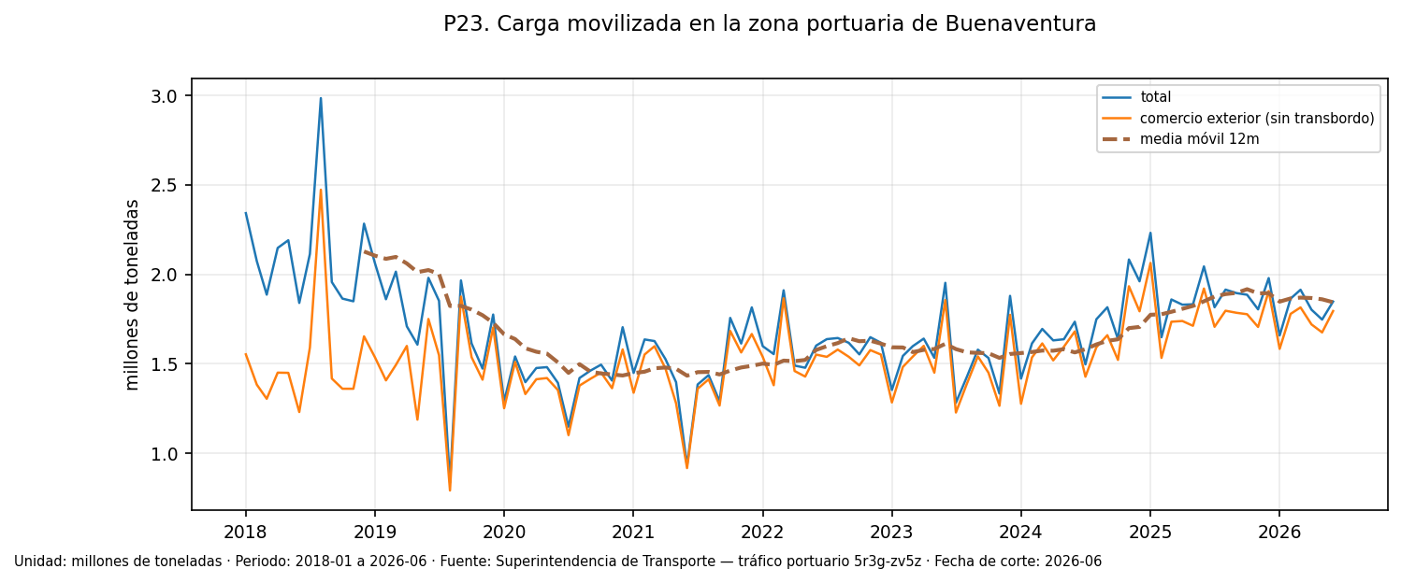
Agosto de 2026.
La caída portuaria es transbordo
Producto · 10 min
Lo que esconde un total. Descomposición del tráfico de la zona portuaria por tipo de flujo
Importación
19,6 %
variación del periodo
Exportación
1,3 %
variación del periodo
Transbordo
-85,2 %
variación del periodo
Total de la zona
-13,3 %
variación del periodo
El transbordo es carga que cambia de buque sin entrar ni salir del país: pesa 9,5 % del total movilizado y sumarlo al comercio exterior infla la cifra. La caída del total no es una caída del comercio.
Notes:
Ejemplo perfecto de por qué el total agregado engaña. 45 segundos.

Slide 24
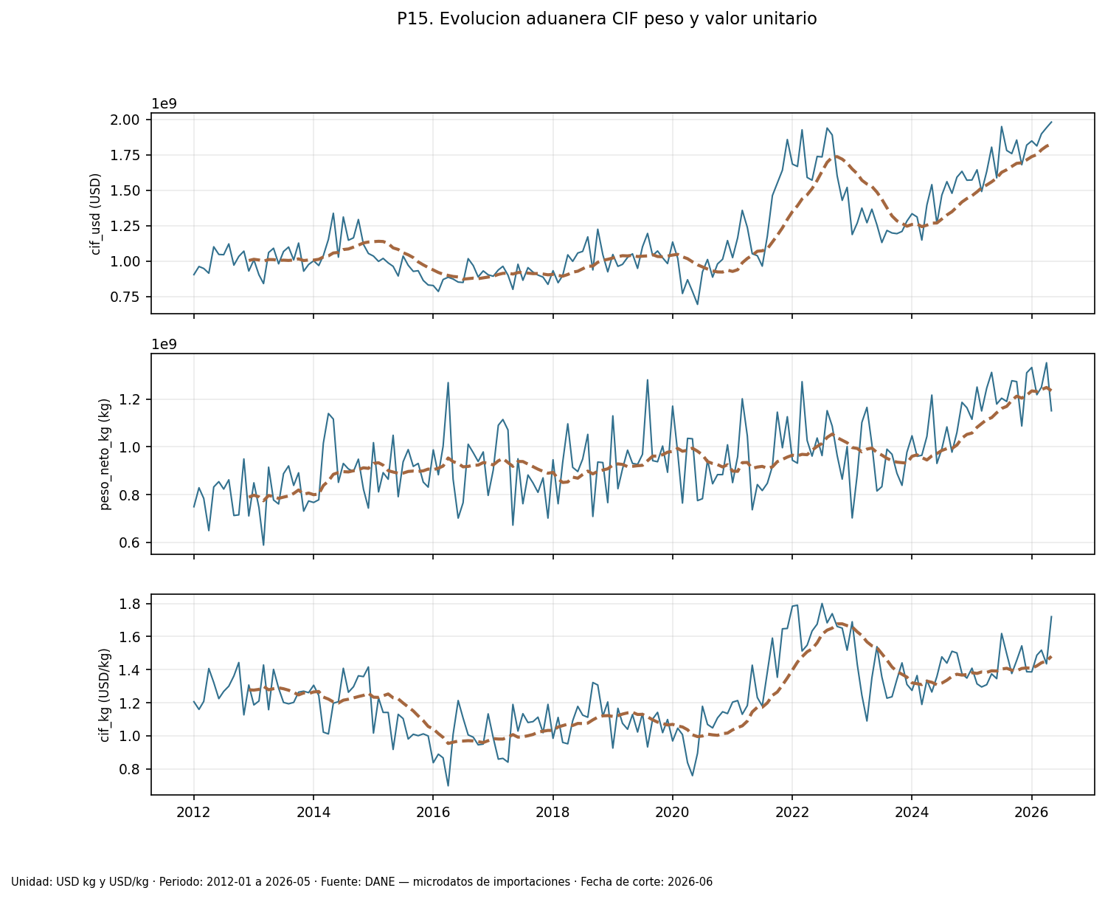
Agosto de 2026.
Valor y volumen se separaron
Producto · 10 min
Descomposición logarítmica del crecimiento del valor CIF
Crecimiento del valor CIF
80,4 %
en el periodo observado
Aporte del volumen
52,2 %
de ese crecimiento
Aporte del valor unitario
47,0 %
de ese crecimiento
Los dos aportes no suman exactamente cien: la diferencia es el residuo de la descomposición y se declara. El valor CIF está en dólares corrientes, de modo que parte de la variación es precio y no volumen, y el cociente entre valor y kilogramo es un valor unitario declarado, no un precio de mercado.
Notes:
Declarar el residuo y la naturaleza del valor unitario. 45 segundos.

Slide 25
Agosto de 2026.
Qué se pronostica y qué no
Producto · 10 min
Un indicador que no supera la referencia trivial se presenta sin modelo
Indicador | Observaciones | Mejor opción | Error del modelo | Repetir el último valor | Decisión
Valor CIF de importación | 173 | Historia propia + calendario | 5,875 % | 6,956 % | se pronostica
Toneladas totales de la zona | 102 | Regresión regularizada | 6,613 % | 9,174 % | se pronostica
Carga contenerizada | 102 | Repetir el último valor | 9,450 % | 8,553 % | sin modelo
Contenedores equivalentes | 0 | — | — | — | la fuente no lo publica
Arribos y tiempos de atención | 0 | — | — | — | sin fuente pública
Intervalos calibrados, no supuestos
Cobertura nominal de 80 % con cobertura empírica observada entre 75,0 % y 91,7 % según el corte. La cobertura se mide, nunca se deriva del error.
Mejora frente a la referencia
15,5 % de mejora sobre repetir el último valor en el valor CIF y 27,9 % en toneladas totales. En carga contenerizada la mejora es negativa y por eso se retira el modelo.
Notes:
El caso de la carga contenerizada es el que demuestra honestidad metodológica. 60 segundos.

Slide 26
Agosto de 2026.
Despliegue del producto: el cuadro de mando
Producto · 10 min
Seis vistas de solo lectura construidas sobre los archivos de evidencia
1 · Panorama
Indicadores de cabecera de los dos dominios con su periodo y su fuente.
2 · Aduana
Serie del valor, del peso y del valor unitario declarado, con filtros de periodo.
3 · Puerto
Toneladas por tipo de carga y por sociedad portuaria.
4 · Integración
Comparación normalizada de los dos dominios y cobertura mes a mes de la unión.
5 · Pronóstico
Serie con intervalo, error del corte y comparación contra las líneas base.
6 · Evidencia
Estado de las 52 preguntas y descarga del archivo que sostiene cada cifra.
Navegación
Menú lateral por vista y filtros de periodo, dominio y sociedad portuaria dentro de cada una.
Sin invención
Si falta un archivo, la vista avisa de cuál falta y qué comando lo genera. Nunca estima el valor ausente.
Solo lectura
El cuadro de mando no escribe: consume lo que el proceso ya produjo y verificó.
Notes:
Enlazar con la demostración: nombrar las dos vistas que se van a mostrar en vivo. 40 segundos.

Slide 27
Agosto de 2026.
Demostración en vivo
Producto · 10 min
Guion de dos minutos sobre el producto en ejecución
streamlit run dashboard/app.py
1 · Panorama
Abrir y leer los indicadores
2 · Descriptivo
Filtrar el periodo en aduana y puerto
3 · Integración
Mostrar la unión por mes
4 · Predictivo
Serie con intervalo y error del corte
5 · Evidencia
Abrir el archivo que sostiene la cifra
Análisis descriptivo en vivo
Se filtra un periodo en la vista de puerto y se muestra cómo cambia la composición por tipo de carga; se señala el transbordo separado del comercio exterior.
Análisis predictivo en vivo
Se abre la vista de pronóstico, se muestra el intervalo alrededor de la proyección y se compara el error contra repetir el último valor en el mismo corte.
Plan de respaldo si falla la ejecución en vivo: capturas de las seis vistas incorporadas al documento y los archivos de evidencia abiertos directamente.
Notes:
Ensayar la demostración antes. Tener el plan de respaldo abierto en otra pestaña. 120 segundos.

Slide 28
Agosto de 2026.
Modelo de negocio
Cierre · 2 min
Lienzo de modelo de negocio aplicado al producto de datos
Aliados clave
DANE · Supertransporte · Banco de la República · programa de Ciencia de Datos de la Universidad Libre
Actividades clave
Ingesta reproducible, validación temporal y publicación de evidencia
Propuesta de valor
Leer aduana y puerto en un solo lugar, con cada cifra rastreable hasta su archivo y cada pronóstico acompañado de su error medido
Relación con el usuario
Autoservicio guiado por el cuadro de mando y documentación abierta
Segmentos de usuario
Analistas de comercio exterior, planeación logística y observatorios académicos
Recursos clave
Fuentes abiertas, código con pruebas y catálogo de preguntas
Canales
Cuadro de mando, repositorio público y documento académico
Estructura de costos
Cómputo local, almacenamiento de las fuentes crudas y tiempo de mantenimiento del proceso
Fuentes de ingreso
Proyecto académico sin ánimo de lucro; el retorno es el ahorro de tiempo de consulta y la reutilización del método en otros puertos
Notes:
No leer los nueve bloques: nombrar propuesta de valor y segmentos. 25 segundos.

Slide 29
Agosto de 2026.
Estrategias de comunicación
Cierre · 2 min
Mapa de red: cómo llega el producto a cada público
Jurado y programa
Documento y sustentación
Público general
Resumen de hallazgos en lenguaje claro
Comunidad académica
Repositorio abierto y cuaderno reproducible
Producto de datos
Semillero de investigación
Método replicable en otros puertos
Analistas del sector
Cuadro de mando con filtros
Cada canal recibe el mismo hallazgo con distinto nivel de detalle, y en todos los casos el hallazgo se puede rastrear hasta el archivo que lo sostiene.
Notes:
20 segundos.

Slide 30
Agosto de 2026.
Conclusiones
Cierre · 2 min
Lo que el proyecto puede afirmar con la evidencia recogida
1 · La integración es explicativa, no predictiva
Añadir variables portuarias al pronóstico del valor CIF empeoró el error en 6,575 % frente a 6,082 % de la historia propia. Se midió y se reporta.
2 · El contraste solo existe cruzando dominios
Mercancía y orígenes variados frente a una concentración de 3.514,24 puntos por sociedad portuaria: ninguna fuente por separado permite ver ese contraste.
3 · Los totales agregados engañan
El total de la zona cae -13,3 % mientras la importación sube 19,6 %: la caída es transbordo, que no es comercio exterior.
4 · Un producto honesto declara sus límites
10 de las 52 preguntas quedaron cerradas con evidencia de por qué, y la carga contenerizada se presenta sin modelo porque ninguno superó la referencia trivial.
El producto no puede afirmar nada sobre congestión, tiempos de atención ni buques, y tampoco puede afirmar que dos sociedades dejaran de operar: solo que no aparecen reportando en los seis meses observados de 2026.
Notes:
Las cuatro conclusiones en cuarenta segundos. La cuarta es la que define el tono del trabajo.

Slide 31
Agosto de 2026.
Recomendaciones
Cierre · 2 min
Lista priorizada: qué haría más sólido el producto en su siguiente iteración
Alta
Validar las reglas de alerta con un usuario real del sector
La propuesta de valor sigue siendo una hipótesis mientras nadie del público objetivo la use en una decisión.
Alta
Traducir los códigos de país y de capítulo arancelario a sus nombres oficiales
Hoy el cuadro de mando muestra códigos y eso limita la lectura de quien no conoce la nomenclatura.
Media
Incorporar una fuente institucional sobre la operación de las sociedades portuarias
Permitiría distinguir el cese de reporte del cese de operación, que hoy el proyecto no puede separar.
Media
Medir la revisión de las cifras del DANE con una segunda descarga
Con una sola descarga no se puede cuantificar cuánto cambian los meses ya publicados.
Baja
Replicar la arquitectura en otro puerto con las mismas fuentes
Comprobaría que el método es transferible y no está ajustado a Buenaventura.
Notes:
Nombrar solo las dos de prioridad alta. 25 segundos.

Slide 32
Agosto de 2026.
Fuentes de información
Cierre · 2 min
Todas las fuentes son públicas y su descarga es reproducible
D
DANE
Microdatos de importación, aduana 35 de Buenaventura. 6.703.351 registros procesados, 2012-01 a 2026-05.
D
Superintendencia de Transporte
Tráfico portuario mensual, conjunto 5r3g-zv5z de datos.gov.co, licencia CC BY-SA 4.0. 2018-01 a 2026-06.
C
Banco de la República
Tasa representativa del mercado, serie mensual.
C
NOAA
Índice oceánico de El Niño, serie mensual.
C
DIMAR
Boletines de tráfico marítimo. Sin serie tabular histórica descargable: por eso el dominio marítimo se declara no viable.
N
NTC 1486 y APA séptima edición
Presentación del documento y citación de fuentes.
Cada archivo descargado quedó registrado con su huella digital y su fecha de consulta antes de ser procesado.
Notes:
No leerlas: señalar que todas son públicas y reproducibles. 20 s.

Slide 33

Notes:
Agradecer y abrir el espacio de preguntas.

